Slide 1
Uso del Bootstrap en análisis Estadístico
Dr. Humberto Vaquera Huerta.

Slide 2
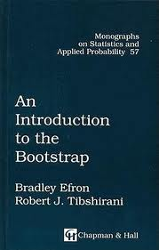


Introducción
La palabra bootstrap según Efron y Tibshirani en "An Introduction to the boostrap", proviene del relato alemán Aventuras del Barón de Munchausen, donde se relata que estando el barón en el fondo de un lago, logro salir del mismo impulsándose tirando de los cordones de sus botas cuando todo parecía perdido.
el bootstrap es un método igual de absurdo que el empleado por el original barón???.

Slide 3
Filosofia
“requiere muy poco en el camino de la modelización, los supuestos, o el análisis, y se puede aplicar de una manera automática a cualquier situación, no importa lo complicado”.
“Un tema importante es la sustitución de la capacidad de cálculo para el análisis teórico”
    --Efron and Gong 1983

Slide 4
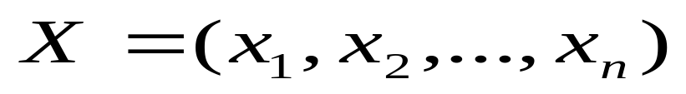
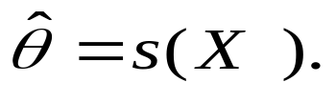

Introducción
El Bootstrap fue introducido por Efron en 1979 como un método para investigar la precisión de estimadores. Ver Efron & Tibshirani (1993), Diaconis & Efron (1983).
Idea Básica: Tenemos datos
y un estimador Queremos investigar la precisión de (encontrar su error estándar, o hacer algún intervalo de confianza).

Slide 5
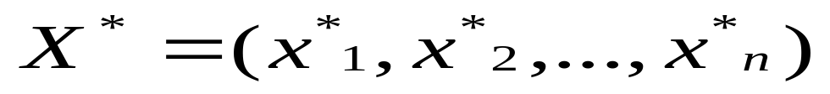
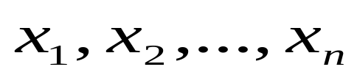

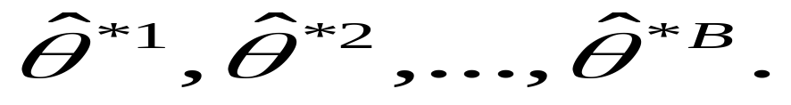

Idea del Bootstrap
Obtener una muestra
con remplazo de
De esta muestra calcule
Haga esto B veces, obteniendo
los valores Bootstrap
Use esos B para investigar la precisión de

Slide 6
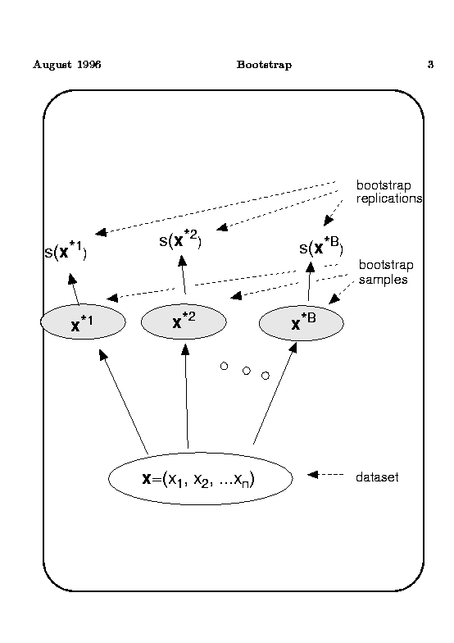

Slide 7
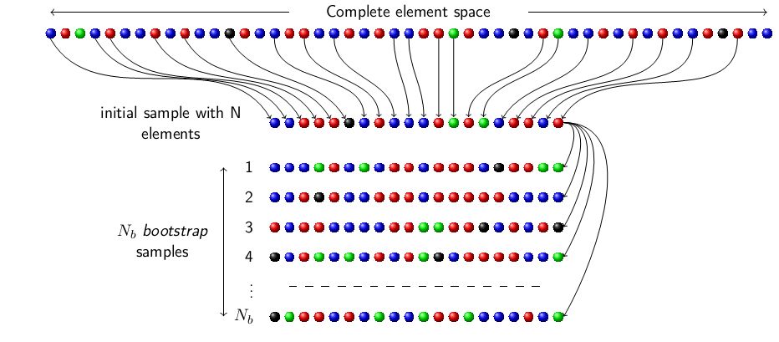

Slide 8
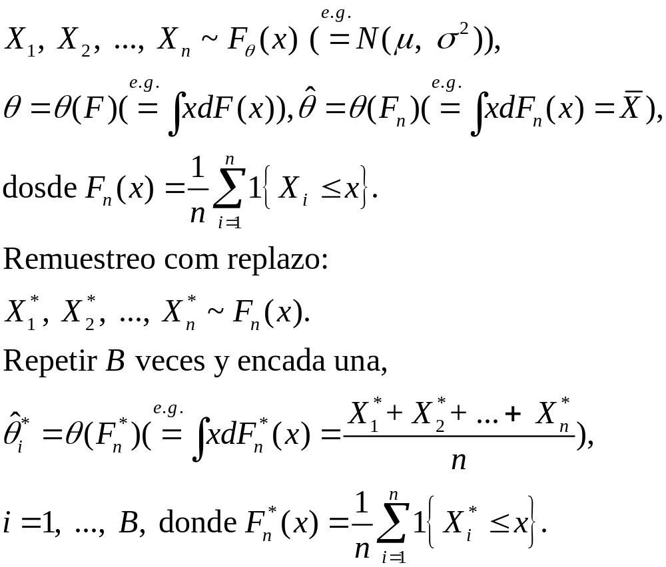
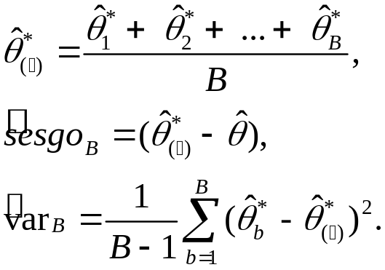
Expresion Matematica

Slide 9
Un Ejemplo
X1=(1.57,0.22,19.67,
0,0,2.2,3.12)
Media=4.13
X=(3.12, 0, 1.57,
19.67, 0.22, 2.20)
X2=(0, 2.20, 2.20,
2.20, 19.67, 1.57)
Media=4.46
Media=4.64
X3=(0.22, 3.12,1.57,
3.12, 2.20, 0.22)
Media=1.74

Slide 10
Ejemplo Simple.
Datos tomados de Nelson 1982, pag. 113). Consisten en en los tiempos de falla de especímenes de una clase de aislamiento eléctrico (a 260 g.cent.).
600, 744, 744, 744, 912, 1228, 1320, 1464, 1608, 1896.
(de acuerdo a Nelson, el modelo Lognormal ajusta estos datos)
Suponga ahora que alguien esta interesado en estimar la mediana de estos datos.
Pregunta: Alguien sugiere algún método para investigar la precisión de la mediana en este caso?

Slide 11
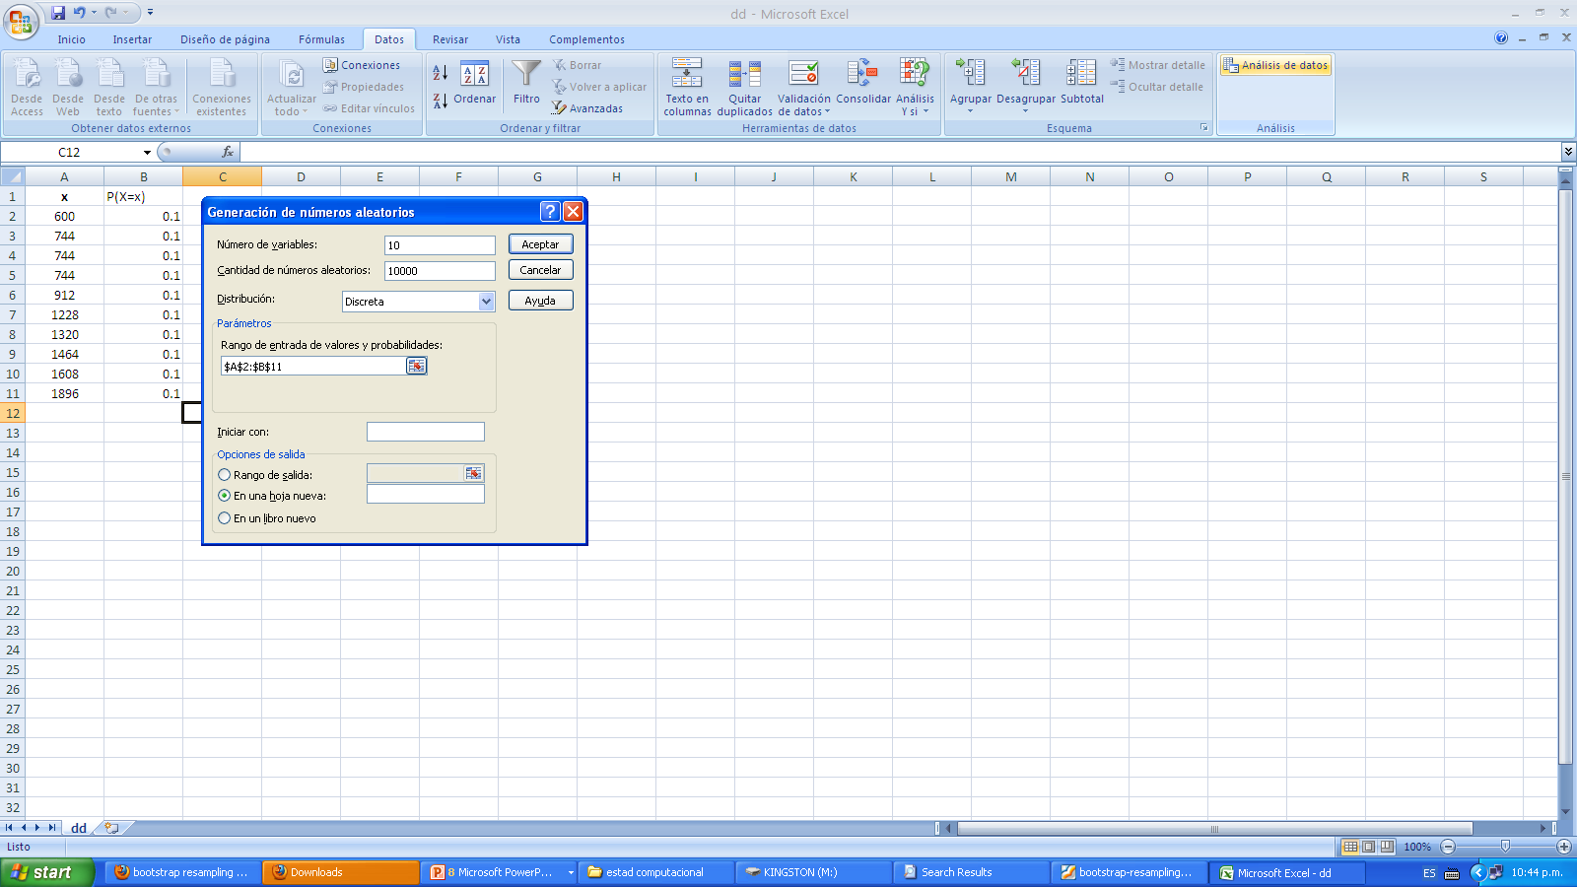
Ejemplo Simple.

Slide 12
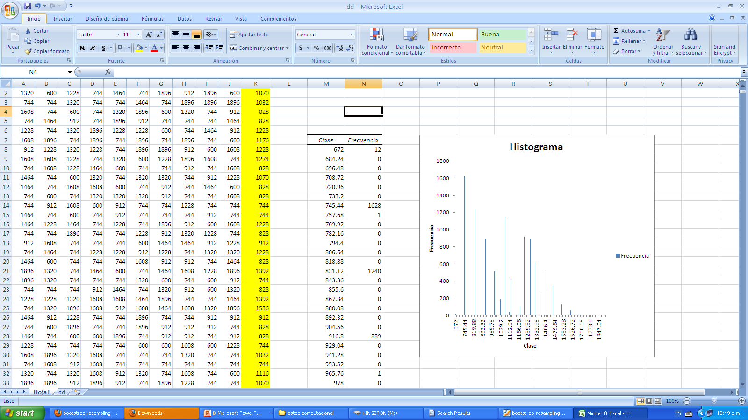

Slide 13
Bootstrap de la mediana usando R .
# distribucion de muestreo bootstrap de la mediana .
x <- c(600, 744, 744, 744, 912, 1228, 1320, 1464, 1608, 1896)
# bootstrap sampling
cboot<-matrix(0,1,10000)
boot.med <- function(x,nboot)
{
n <- length(x)
cboot <- numeric(nboot)
for( i in 1:nboot )
{
id <- sample( 1:n, size=n, replace=T )
cboot[i] <- median( x[id] )
}
return(cboot)
}
test <- boot.med(x,10000)
rob<-mean(test)
rob
ro<-median(x,y)
ro
sesgo<-(rob-ro)
sesgo
quantile(test, c(.05,.10,.5,.90,.95))
hist(test,nclass=100)

Slide 14
Solución usando Bootstrap
Resultados Obtenidos:
Number of Replications: 1000
Summary Statistics:
Observed Bias Mean SE
Param 1070 -13.5 1057 232.2
Empirical Percentiles:
2.5% 5% 95% 97.5%
Param 744 744 1392 1464
Number of Replications: B=10000
Observed Bias Mean SE
Param 1070 -0.5586 1069 235.1
Empirical Percentiles:
2.5% 5% 95% 97.5%
Param 744 744 1464 1464
Number of Replications: B=100000
Observed Bias Mean SE
1070 -3.491 1067 235.3
Empirical Percentiles:
2.5% 5% 95% 97.5%
Param 744 744 1464 1464

Slide 15
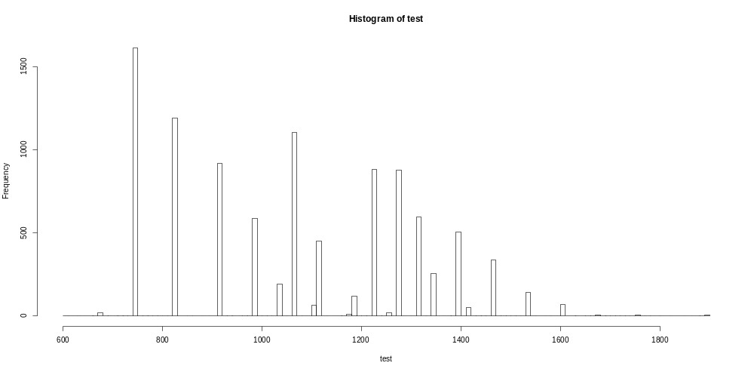

Slide 16
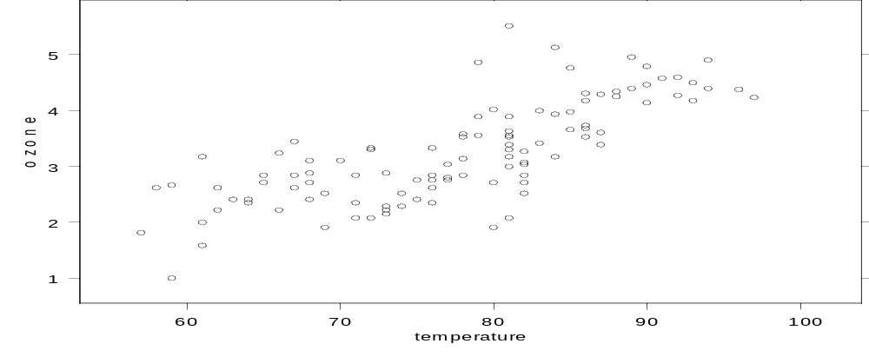
Ejemplo: Coeficiente de Correlación:
Datos de Concentraciones de Ozono y Temperaturas

Slide 17
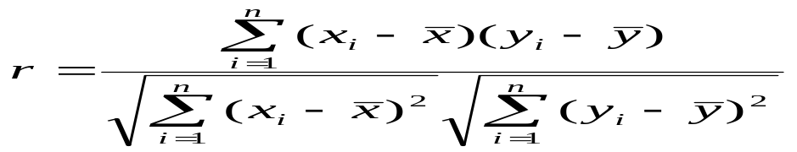
Resultados;
Number of Replications: 1000
Summary Statistics:
Observed Bias Mean SE
Param 0.7531 0.000407 0.7535 0.03965
Percentiles:
2.5% 5% 95% 97.5%
Param 0.6481463 0.6703155 0.8045214 0.815236

Slide 18
    # distribución de muestreo bootstrap de un coeficiente de correlacion .
    x <- c(7,13,14,6,14,15,4,8,7,9,14)
    y <- c(3,10,11,5,15,15,7,10,4,9,11)
    cboot<-matrix(0,1,200)
    boot.cor <- function(x,y,nboot)
    {
    n <- length(x)
    cboot <- numeric(nboot)
    for( i in 1:nboot )
    {
    id <- sample( 1:n, size=n, replace=T )
    cboot[i] <- cor( x[id], y[id], method=“kendall” )
    }
    return(cboot)
    }
    test <- boot.cor(x,y,200)
    rob<-mean(test)
    rob
    ro<-cor(x,y)
    ro
    sesgo<-(rob-ro)
    Sesgo
    quantile(test, c(.05,.10,.5,.90,.95))
    hist(test,nclass=100)

Slide 19
    # distribución de muestreo bootstrap de un coeficiente de correlacion .
    x <- c(7,13,14,6,14,15,4,8,7,9,14)
    y <- c(3,10,11,5,15,15,7,10,4,9,11)
    data=data.frame(cbind(x,y))
    library("boot")
    set.seed(1)
    Boot_r <- boot(data, statistic = function(data, i)
    { cor(data[i, "x"], data[i, "y"], method='kendall')},R = 10000)
    Boot_r
    Plot(boot_r)
    boot.ci(boot_r)

Slide 20
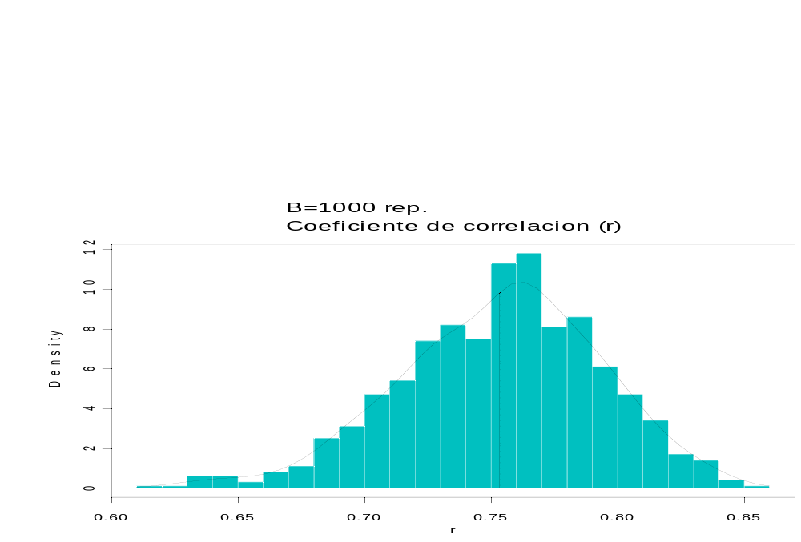
Nota: La aprox. De Fisher

Slide 21
Comentarios:
El Bootstrap puede ser aplicado a estadísticos s(x) complicados
Puede usarse parametrica y no-parametrica.
Falta por investigar caso de muestras dependientes...
Libros recomendados:
Efron y Tibshirani.
LePage and Billard.
Peter Hall

Slide 22
Ejemplo: Comparación de varianzas de los rendimientos de 2 variedades de alfalfa
var1 var2
3,22 3,04
3,31 2,99
3,26 3,27
3,25 3,20
3,21 3,25
Con estos datos, un investigador no encontró diferencia entre las media de las dos variedades.
Analysis of Variance for y
Source DF SS MS F P
t 1 0,02500 0,02500 2,82 0,131
Error 8 0,07080 0,00885
Total 9 0,09580
Individual 95% CIs For Mean
Based on Pooled StDev
Level N Mean StDev ---------+---------+---------+-------
1 5 3,2500 0,0394 (-----------*-----------)
2 5 3,1500 0,1271 (-----------*-----------)
---------+---------+---------+-------
Pooled StDev = 0,0941 3,120 3,200 3,280
Minitab ver 12.21

Slide 23
Codigo R: comparación de medias
x=c(3.22,3.31,3.26,3.25,3.21)
y <- c(3.04,2.99,3.27,3.2,3.25)
## datos
#nboot=10000
#cboot1=1:nboot
boot1.diff <- function(x,y,nboot)
{
n1 <- length(x)
n2=length(y)
cboot1 <- numeric(nboot)
for( i in 1:nboot )
{
cboot1[i] <- mean(sample(x,replace=T)) - mean(sample(y,replace=T))
}
return(cboot1)
}
test1 <- boot1.diff(x,y,100)
rob<-mean(test1)
hist(test1,100)
plot(density(test1))
quantile(test1,c(.025,0.975))
## interval parametrico
resp=c(x,y)
trat=c(1,1,1,1,1,2,2,2,2,2)
mean(x)-mean(y)
t.test(resp~trat)

Slide 24
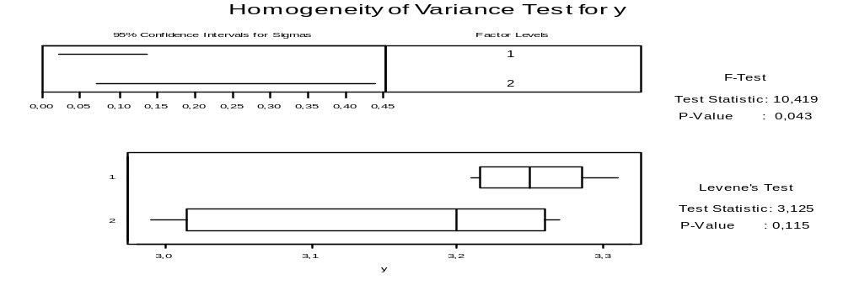
Pruebas de Homogeneidad de varianzas convencionales

Slide 25
Solucion Bootstrap
Number of Replications: 10000
Summary Statistics:
Observed Bias Mean SE
Param 0.0146 -0.002841 0.01176 0.004897
Empirical Percentiles:
2.5% 5% 95% 97.5%
Param 0.00015 0.00045 0.0188 0.01975
BCa Percentiles:
2.5% 5% 95% 97.5%
Param 0.00843 0.00958 0.02277 0.02277

Slide 26
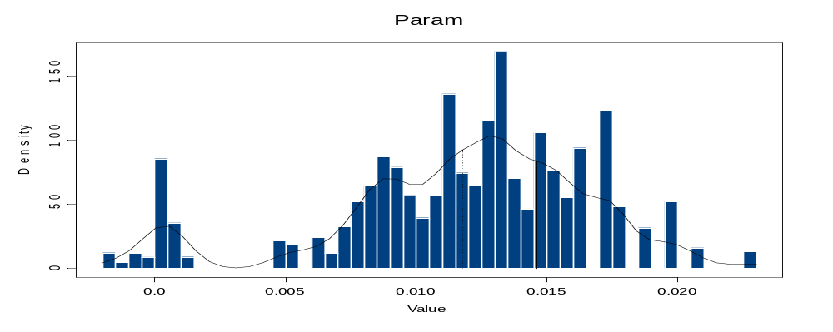
Distribución de la difer. De varianzas de v1 y v2

Slide 27
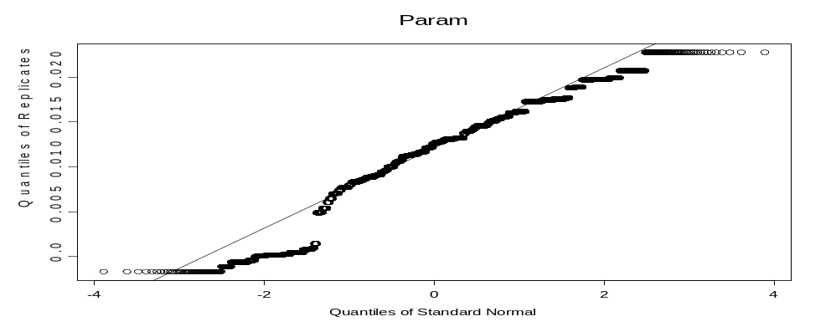
Conclusión
La s varianzas son diferentes para v1 y v2 de acuerdo a Bootstrap

